Slide 1
Профстандарт «Помощник по уходу»
Приказ Министерства и социальной защиты РФ от 31 мая 2023 г
Профстандарт «Сиделка» утратил свою силу

Slide 2
Вид профессиональной деятельности
Предостовление услуг по уходу за лицами, нуждающимися в уходе
Основная цель стандарта – обеспечение помощи, лицам, которые утратили возможность осуществлять самообслуживание, самостоятельно передвигаться в следствие заболевания, травмы, возраста или наличия инвалидности.

Slide 3
Первая помощь
Первая помощь — комплекс экстренных мероприятий, проводимых внезапно заболевшему или пострадавшему на месте.
Причины:
- острые заболевания;
- обострения хронических заболеваний;
- травмы;
- отравления.

Slide 4
Гипертонический криз - это резкое повышение систолического и/или диастолического АД до индивидуально высоких величин.
Жалобы пациента:
- головная боль (чаще в затылочной области);
- головокружение, «пелена» перед глазами;
- оглушенность, шум в ушах;
- сердцебиение, боли в области сердца;
- тошнота, рвота.
Данные осмотра:
- шаткость походки, гиперемия лица;
- нарушение сознания, дрожь, тремор рук;
- увеличение АДд и АДс.

Slide 5
Помощь при гипертоническом кризе
- обеспечить пациенту физический и психический покой;
- вызвать врача, уложить пациента горизонтально;
- применить грелку к рукам и ногам;
- поставить горчичники на икроножные мышцы, холодный компресс ко лбу;
- под язык – 25 мг(50 мг) каптоприла;
- дать нужные, назначенные врачом, препараты;
- наблюдать за АД, пульсом пациента.

Slide 6
Стенокардия
Стенокардия характеризуется приступообразной болью сжимающегося характера за грудиной, отдающей в левую руку, плечо и сопровождающейся чувством страха и тревоги.
Жалобы пациента
- сжимающая (давящая) боль за грудиной, в области сердца;
- отдаёт в левую руку, под левую лопатку;
- общая слабость, чувство страха смерти.
Данные осмотра
- бледность кожи, поверхностное дыхание;
- частое или редкое сердцебиение, АД без изменений.

Slide 7
Помощь при стенокардии
- обеспечить пациенту физический и психический покой, вызвать врача;
- дать под язык 1 таблетку нитроглицерина (если АДс выше 100 мм рт.ст);
- если боль не проходит через 3-5 минут повторить прием нитроглицерина под язык;
- если боль не проходит - через 3-5 минут можно еще раз дать нитроглицерин (но не более 3 таблеток всего);
- наблюдать за АД, пульсом пациента.

Slide 8
Обморок
Обморок - это временная потеря сознания, чаще всего менее чем на 5 минут (от 1 до 20 минут).
Жалобы пациента
Предобморочный период: потемнение в глазах, слабость, звон в ушах, пошатывание.
Обморок: потеря сознания.
После обморока: возможна головная боль, человек не помнит что произошло.
Данные осмотра
- бледность кожи, поверхностное дыхание, пульс редкий, слабый, АД нормальное или сниженное.
Помощь при обмороке
- уложить пациента горизонтально с приподнятыми ногами;
- обеспечить доступ свежего воздуха;
- обрызгать лицо холодной водой, похлопать по лицу;
- дать вдохнуть пары нашатырного спирта.

Slide 9
Кровотечения
Условно кровотечения разделяют на три категории, в зависимости от того, насколько глубоко повреждены ткани:
- капиллярное; - венозное; - артериальное
Отличить капиллярное кровотечение от других достаточно легко:
- рана поверхностная;
- количество крови небольшое;
- течение крови медленное;
- цвет темно-красный (поскольку в капиллярах смешивается и венозная и артериальная кровь).
Первая помощь при капиллярном кровотечении достаточно проста: нужно продезинфицировать рану, забинтовать и затянуть, но не очень туго, чтобы участок кожи не посинел.

Slide 10
Первая помощь при венозном кровотечении
Венозное кровотечение остановить труднее, потому что в этом случае потеря крови значительно ускорена и повреждение имеет среднюю глубину. Если кровотечение относится к венозному типу, тогда сначала на рану накладывают давящую повязку. Однако повязка не должна быть излишне тугой и вместе с этим ослабленной, так как в последнем случае ее наличие бессмысленно.
После наложения повязки нужно внимательно посмотреть на рану в течение 10 минут – не начала ли кровь идти интенсивнее, потому что это может случиться при слабой перевязке. В этом случае тугую повязку нужно затянуть сильнее. При повреждении конечности, ее можно поднять вверх на уровень сердца, чтобы кровь шла менее интенсивно. Затем на 40 минут к ране прикладывают холодный компресс, который заменяют по мере нагревания.
Отличие венозного кровотечения от других:
Кровь темного цвета.
Интенсивное течение.
Возможно наличие сгустков.

Slide 11
Первая помощь при артериальном кровотечении
Доврачебная помощь при артериальном кровотечении должна происходить максимально быстро, однако в домашних условиях осуществить полноценную помощь при таком типе кровотечения удастся не всегда. Место, где произошло повреждение, приподнимают, а затем накладывают тугую повязку с помощью эластичного бинта. Повязку накладывают выше раны на несколько сантиметров.
Отличие артериального кровотечения:
Кровь насыщенного алого цвета.
Характеризуется «пульсирующими» вытеканиями в такт ударов сердца.
Доврачебная помощь при кровотечениях отличается между собой не только по глубине повреждения, но и по тому, внутреннее это кровотечение или внешнее.

Slide 12
Коллапс – когда общий тонус всех сосудов организма резко падает за счет резкого снижения объема крови, которая циркулирует в организме человека
В состоянии коллапса могут наблюдаться следующие симптомы, которые помогают отличить его от других приступов:
- возникают резкие головные боли;
- самочувствие резко и быстро ухудшается;
- зрачки становятся широкими, зрение затуманивается, появляются посторонние шумы в ушах;
- возникает слабость;
- артериальное давление быстро падает до критических отметок;
- кожа бледнеет, становится мокрой и холодной с синюшным оттенком;
- больной дышит поверхностно и учащенно;
- черты лица заострены;
- пульс может не прощупываться;
- температура тела падает;
- больной теряет сознание.

Slide 13
Помощь при коллапсе
Вызвать скорую помощь, уложить пациента горизонтально, убрать подушку. Приподнять головной конец кровати.
Расслабить стесняющую одежду, приток свежего воздуха, нашатырный спирт.
Не давать никаких препаратов.
Следить за пульсом, АД.
Тепло укрыть.

Slide 14
Наблюдение за состоянием здоровья лиц, нуждающихся в уходе
Измерение АД
Исследование пульса, дыхания
Режимы двигательной активности
Правила приёма лекарственных средств
Нормы АД – систолическое от 100-105 до 130-135 допустимо 140 мм.рт.ст; диастолическое от 60 до 80-85 допустимо 90 мм.рт.ст.
Норма частоты пульса – 60-80 допустимо 85 ударов в минуту.
Норма частоты дыхания 16-20 дыхательных движений в минуту.

Slide 15
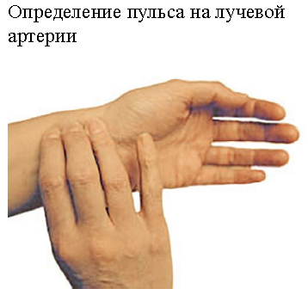
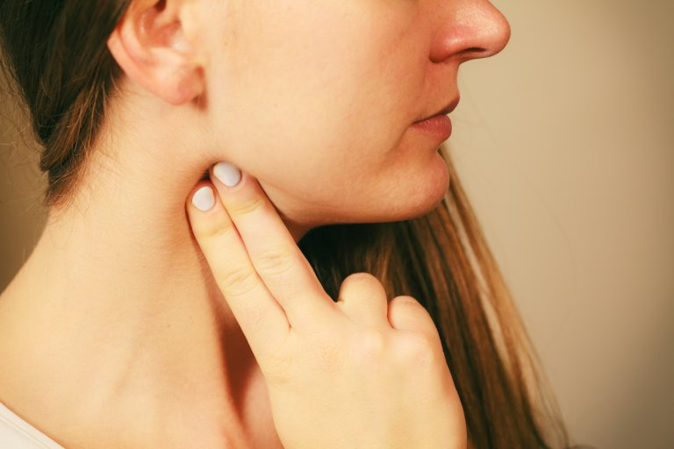

Slide 16
Виды режимов двигательной (физической) активности пациента
Общий (свободный) –двигательная активность без ограничений в пределах комнаты или палаты и ближайшей территории. Разрешается свободная ходьба по комнате или палате, подъём по лестнице, прогулка по территории.
Палатный (полупостельный) – пациент много времени проводит в постели, разрешается свободная ходьба по комнате или палате, все мероприятия по личной гигиене осуществляются в пределах комнаты или палаты.
Постельный – пациент не покидает постели, может поворачиваться, сидеть, но встать не может. Все мероприятия по личной гигиене осуществляются в постели медицинским персоналом или персоналом по уходу.
Строгий постельный – пациенту категорически запрещаются активные движения в постели. В некоторых случаях - даже поворачиваться с боку на бок не разрешается.

Slide 17
ПРАВИЛА ПРИЕМА ЛЕКАРСТВЕННЫХ ПРЕПАРАТОВ - ЗАЛОГ УСПЕШНОГО ЛЕЧЕНИЯ
Эффективность лекарственной терапии во многом зависит от того, как связан прием лекарственных препаратов с приемом пищи, ее составом. В большинстве инструкций есть указания: до- или после еды принимать данный препарат.
Условия приема лекарственного препарата (до или после еды, разжевывая или нет, чем запивать, чем разводить, надо ли обрабатывать полость рта после приема лекарства и т.п.) должны быть указаны в инструкции к препарату в разделе "Способ применения и дозы".

Slide 18
Приемом натощак считают применение лекарственного препарата не менее чем за 60 мин до еды или через 2 часа после приема пищи (диуретики).
До еды - - за 30 - 60 мин. до начала приема пищи (понижающие кислотность, противоязвенные, антиаритмические)
Во время приема пищи - период непосредственного приема пищи в течение 30 мин. до его начала или после его окончания (ферменты)
После еды - период в течение 30 - 120 мин. после приема пищи (болеутоляющие, витамины комплексные, сердечные гликозиды)
На ночь – за 30 минут до сна.
При отсутствии каких-либо указаний в инструкции-вкладыше, лекарство следует принимать за 30 минут до еды. Это относится к основной массе лекарственных препаратов.
Если назначено несколько лечебных препаратов, принимать их необходимо отдельно. Поэтому прием лекарственных средств нужно развести по времени, чтобы промежуток между приемом составлял не менее 15-30 минут.

Slide 19
8. Отдельно следует сказать об одновременном приеме лекарств и алкоголя. Этого не должно быть категорически. Практика показывает, что именно при подобном сочетании возникают самые тяжелые осложнения.
9. Независимо от еды: бронхолитики; средства, улучшающие мозговое кровообращение.
10. Не имеют своего времени лекарства, назначенные «под язык».
11. Если в инструкции указано «три раза в день», это вовсе не значит: завтрак - обед - ужин. Лекарство нужно принимать каждые восемь часов, чтобы в крови ровно поддерживалась его концентрация (например в 7-15-22.00).
12. Если лекарство нужно принимать 2 раза в день, то интервал между приёмами составит 12 часов (например, в 8 утра и 8 вечера)

Slide 20
13. Если таблетку нужно рассасывать, то её нельзя разжёвывать, если указано, что нужно жевать, то таблетку не стоит глотать. Чаще всего нельзя делить таблетку, покрытую оболочкой, и драже, т.к. оболочка защищает лекарство от действия кислой среды желудка и/или защищает желудок от действия препарата. Если на таблетке нет разделительной полоски, то, скорее всего, её нельзя разламывать.
14. При приёме энтеросорбентов (например, активированный уголь, энтеросгель) и любых других таблеток перерыв между их принятием должен быть не меньше 2 часов.
15. Лечение необходимо доводить до конца. Особенно это касается лечения антибиотиками. Ни в коем случае нельзя прекращать прием антибиотиков, даже если симптомы болезни уменьшились или исчезли.
16. Не допускается прием лекарств с истекшим сроком годности. Самое малое, что будет от этого — неэффективность лечения, а самое большое – непоправимый вред здоровью.

Slide 21
17. Необходимо строго соблюдать правила хранения лекарств и сроки их годности (например, в прохладном месте – до 18 градусов, в холодильнике - от 2 до 8 градусов, некоторые лекарства нельзя замораживать, многие лекарства требуют хранения в темном, сухом месте). Условия хранения и срок годности указаны на упаковке лекарственного препарата.
18. Перед приёмом лекарственного препарата необходимо внимательно изучить инструкцию, прилагаемую к нему.

